Slide 1


Slide 2
TESTES DE SOFTWARE
BACKEND E MOBILE
Introdução aos Testes de Software
Testes de software
Processos para verificar se um sistema atende aos requisitos e funciona corretamente.
Garantem qualidade, identificam defeitos e reduzem custos.

Slide 3
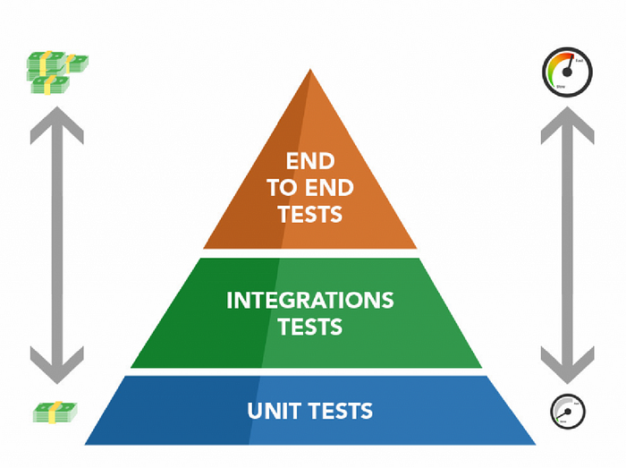
TESTES DE SOFTWARE
BACKEND E MOBILE
Tipos de testes de softwares
Pirâmide de testes
Criada por Mike Cohn em seu livro Succeeding with Agile.
Permite visualizar os níveis de velocidade, complexidade e custos.

Slide 4
TESTES DE SOFTWARE
BACKEND E MOBILE
Tipos de testes de softwares
Testes unitários (Unit)
verificar o funcionamento da menor unidade de código testável de uma aplicação como por exemplo : Funções e Métodos
evita-se usar acessos a base de dados, sistemas de arquivos ou disparar consultas de rede, ou qualquer recurso externo. Para realizar o teste, é configurado os dados de entrada(mocks) para avaliar se o valor retornado era o esperado.

Slide 5
TESTES DE SOFTWARE
BACKEND E MOBILE
Tipos de testes de softwares
Testes de integração (Service)
servem para determinar se as unidades de software desenvolvidas independentemente, funcionam corretamente quando estão conectadas umas às outras.
testa se muitos módulos desenvolvidos separadamente funcionam juntos conforme o esperado.

Slide 6
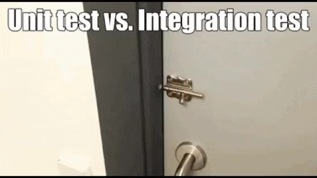
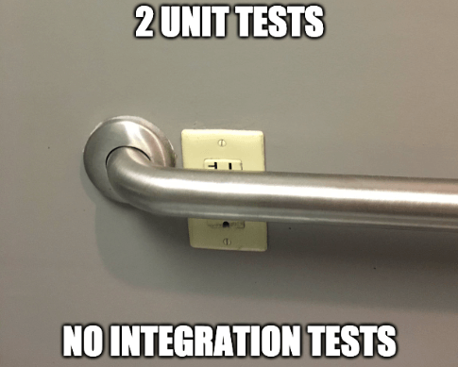
TESTES DE SOFTWARE
BACKEND E MOBILE
Teste Unitário vs Teste de Integração

Slide 7
TESTES DE SOFTWARE
BACKEND E MOBILE
Tipos de testes de softwares
Testes ponta a ponta (E2E)
servem para determinar se as unidades de software desenvolvidas independentemente, funcionam corretamente quando estão conectadas umas às outras.

Slide 8
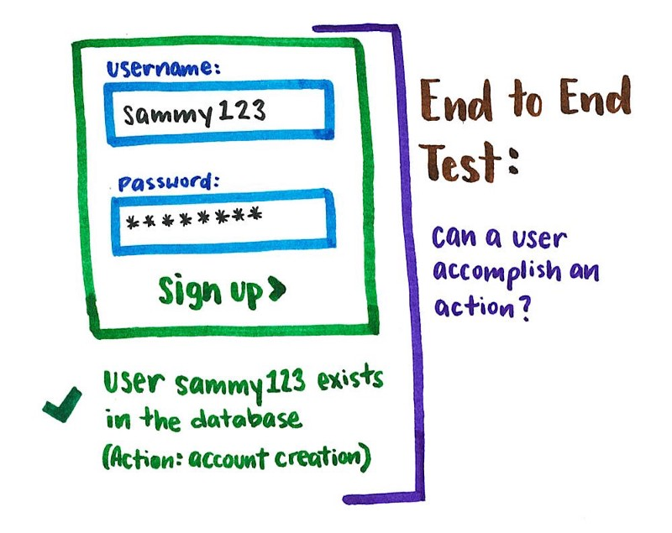
TESTES DE SOFTWARE
BACKEND E MOBILE
Tipos de testes de softwares
Testes ponta a ponta (E2E)
buscam cobrir os casos principais de fluxos que o usuário faz, são testes que fazem a interação real de um usuário com a aplicação. Ou seja, ele vai clicar no botão, preencher formulários, abrir navegadores e etc...

Slide 9
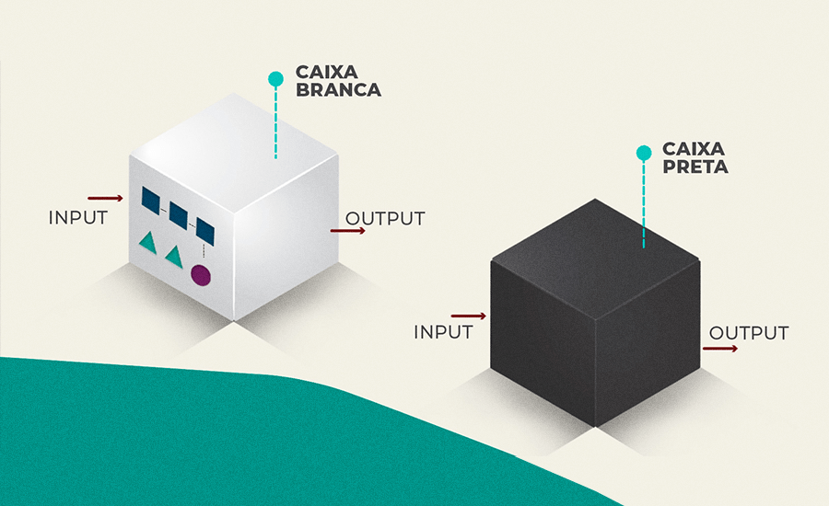
TESTES DE SOFTWARE
BACKEND E MOBILE
Técnicas de Testes de Software
Caixa Preta (Black Box)
Testa sem conhecer a implementação.
Baseia-se em requisitos.
Caixa Branca (White Box)
Testa conhecendo a implementação.
Examina a estrutura interna.

Slide 10
TESTES DE SOFTWARE
BACKEND E MOBILE
Técnicas de Testes de Software
Funcional
Testa se o software faz o que é esperado.
Não Funcional
Testa características não relacionadas às funcionalidades.

Slide 11








TESTES DE SOFTWARE
BACKEND E MOBILE
Ferramentas de Testes de Software
Mobile
Backend

Slide 12

DEPARTAMENTO REGIONAL
DE SÃO PAULO
www.sp.senai.br

